Slide 1




Đề tài:
Thơ" Em làm thợ xây"

Slide 2
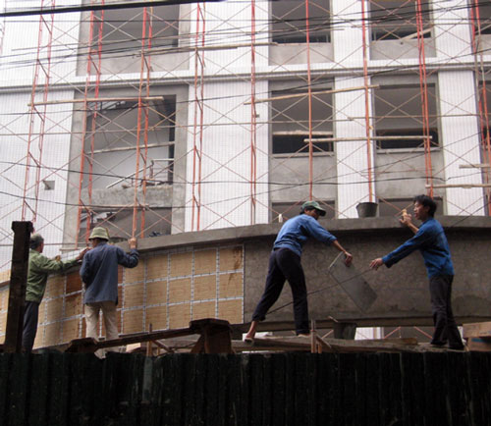

Slide 3
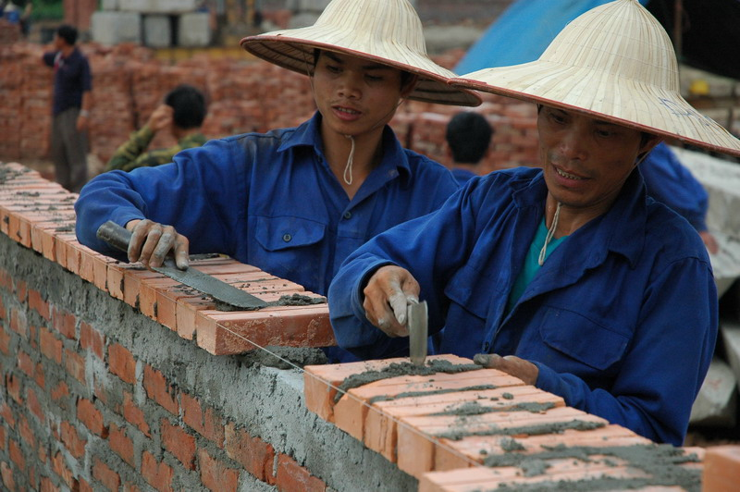

Slide 4
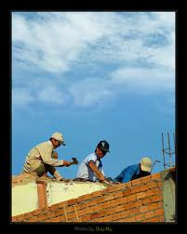

Slide 5

Các chú công nhân
đang làm gì?
Những ngôi nhà
này như thế nào?

Slide 6
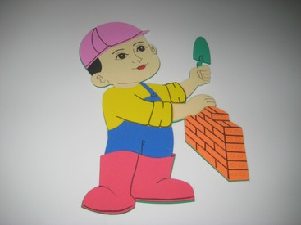


EM LÀM THỢ XÂY
Sáng tác: Hoàng Dân

Slide 7


Hoạt động 2: Cô đọc thơ

Slide 8

Đọc thơ với hình ảnh

Slide 9
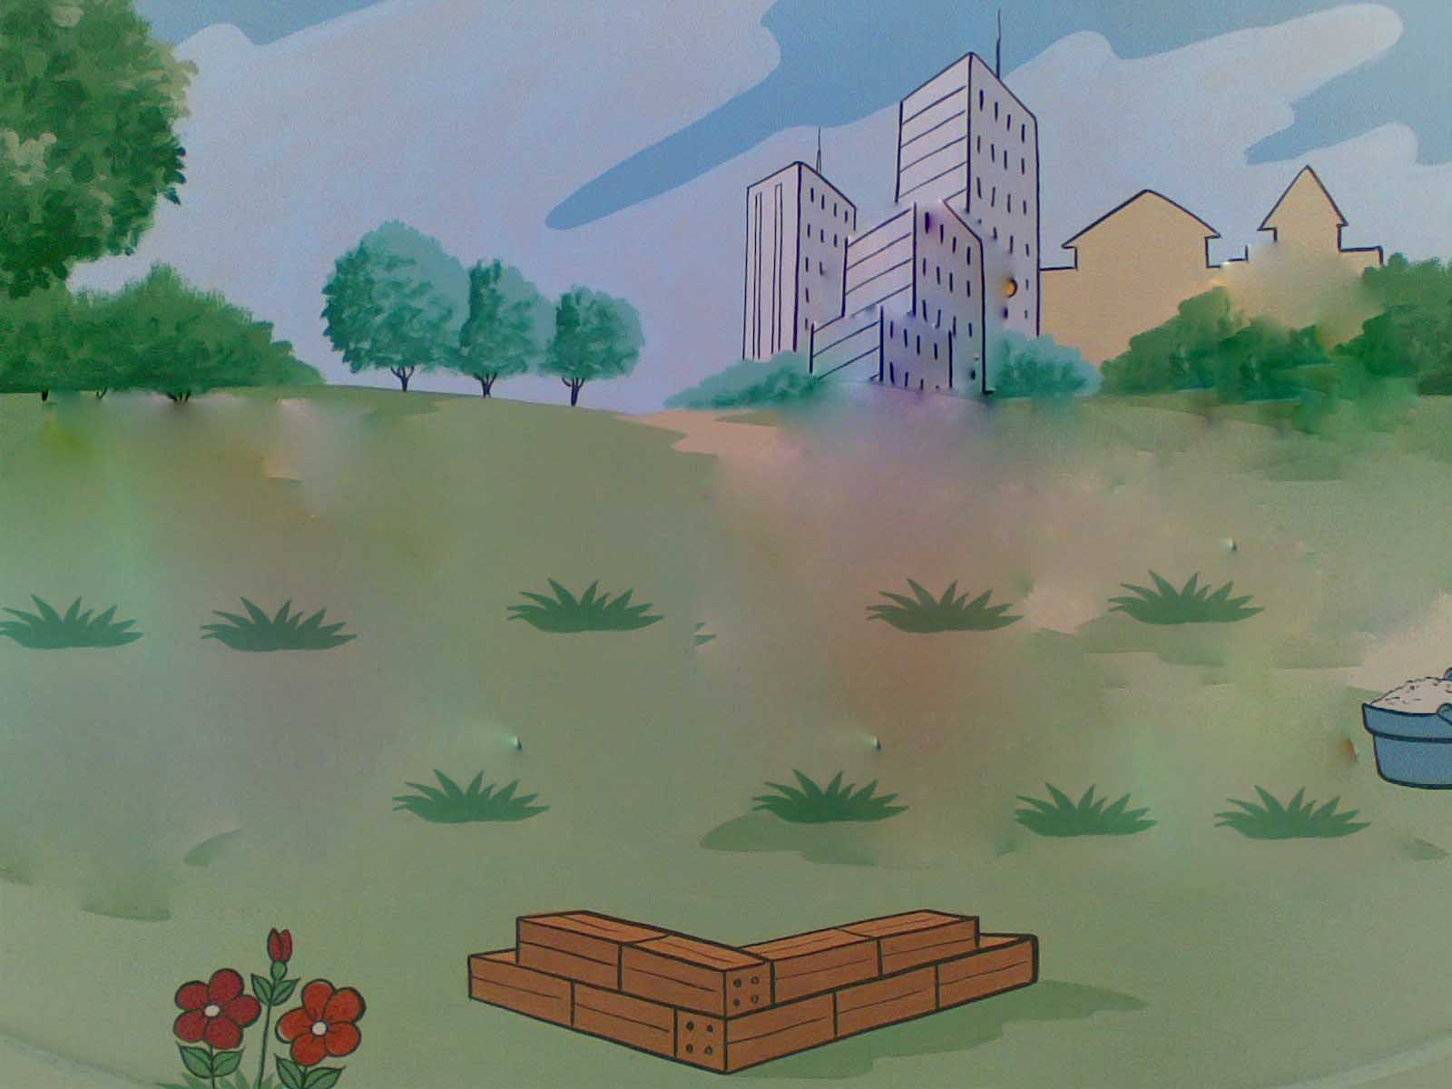
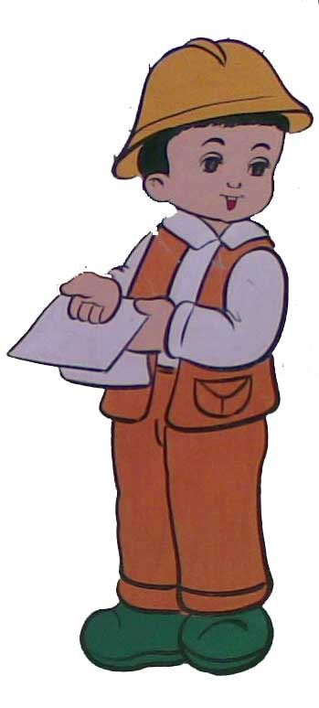
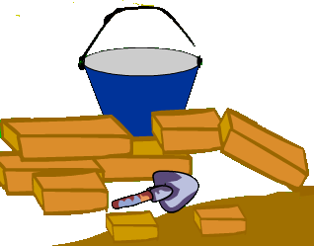
Em làm chú thợ Xây những ngôi nhà

Slide 10
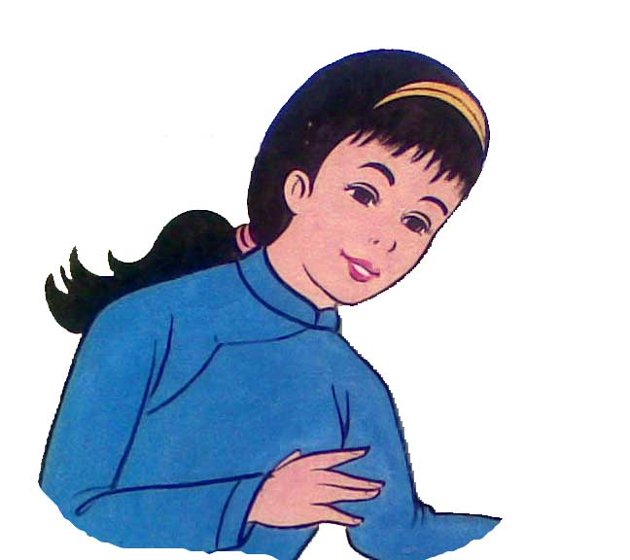
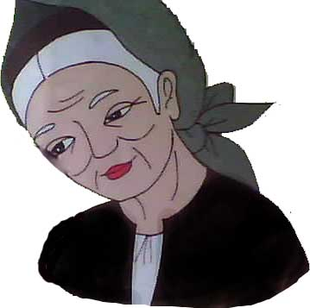
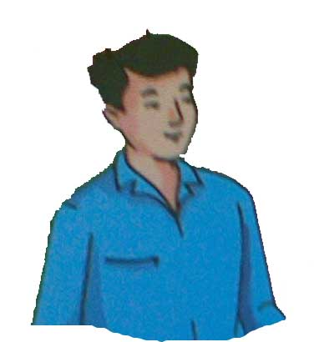

Cho bà, cho mẹ Cho chị, cho cha

Slide 11
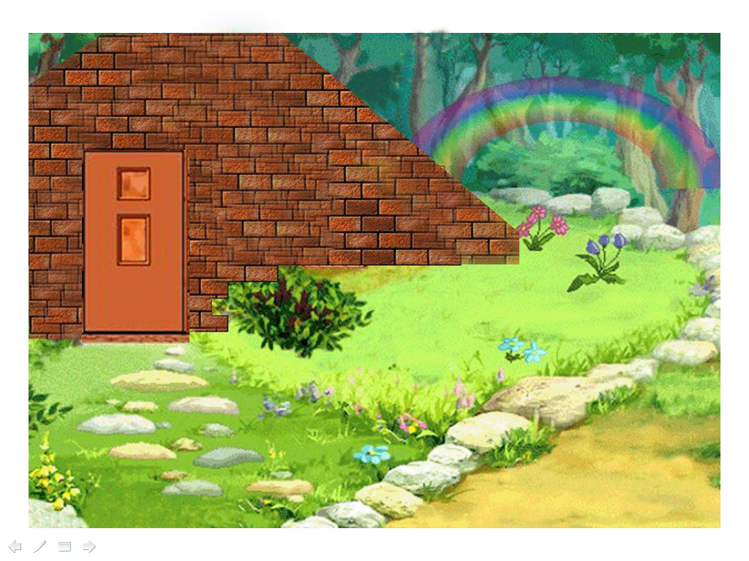
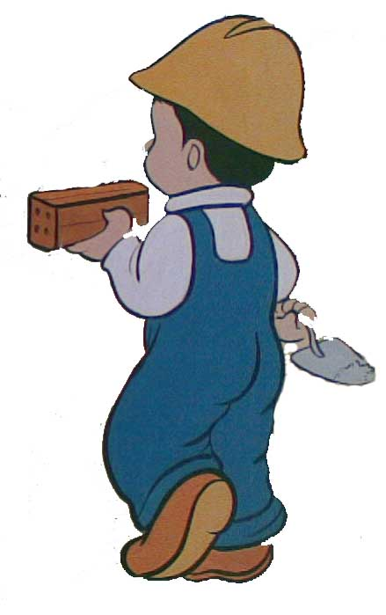
Nhà xây đẹp ghê Tay cầm dao gạch

Slide 12
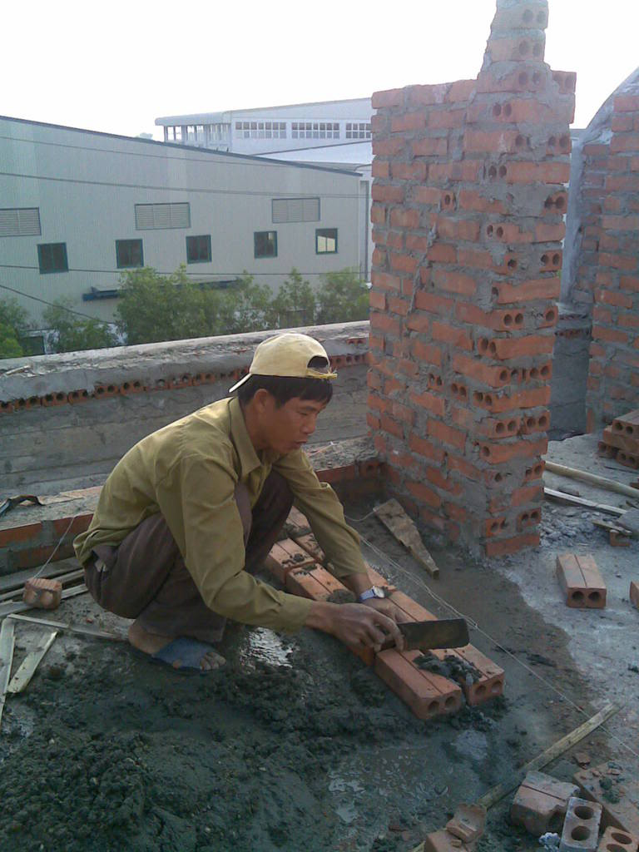
Tay nhanh thoăn thoắt
Như bác thợ nề

Slide 13
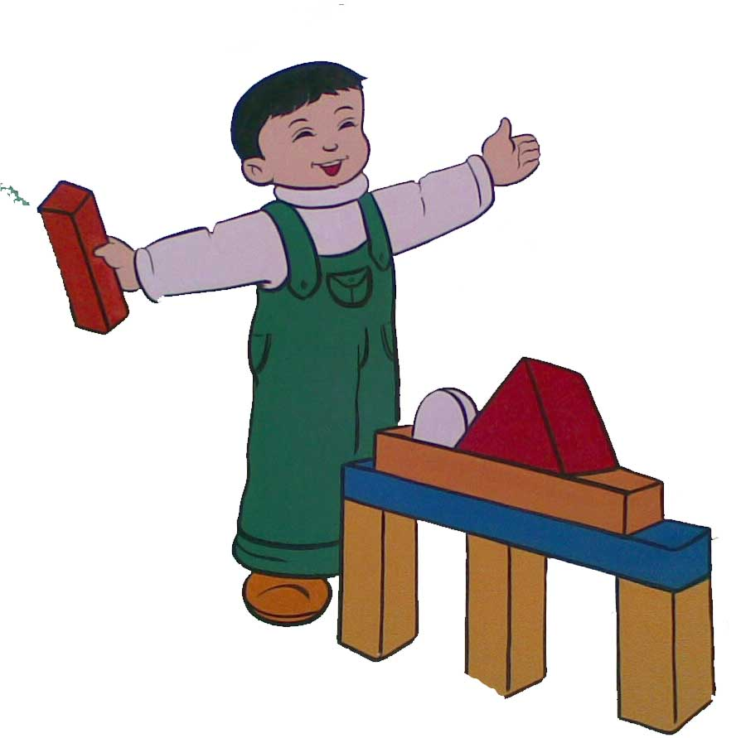
Em làm chú thợ Xây nhà vui ghê

Slide 14
Đọc thơ với tranh chữ to

Slide 15
EM LÀM THỢ XÂY
Em làm chú thợ Xây những ngôi nhà
Cho bà cho mẹ
Cho chị cho cha
Nhà xây đẹp ghê
Tay cầm dao gạch
Tay nhanh thoăn thoắt
Như bác thợ nề
Em làm chú thợ
Xây nhà vui ghê
Sáng tác: Hoàng Dân

Slide 16

Đàm thoại
Cô vừa đọc bài thơ gì?
Do ai sáng tác?
Em bé trong bài thơ làm thợ gì?
Em bé xây nhà cho ai?
Xây được nhà rồi em bé thấy thế nào?

Slide 17



Chúc các cô sức khỏe

Slide 18

